Slide 1
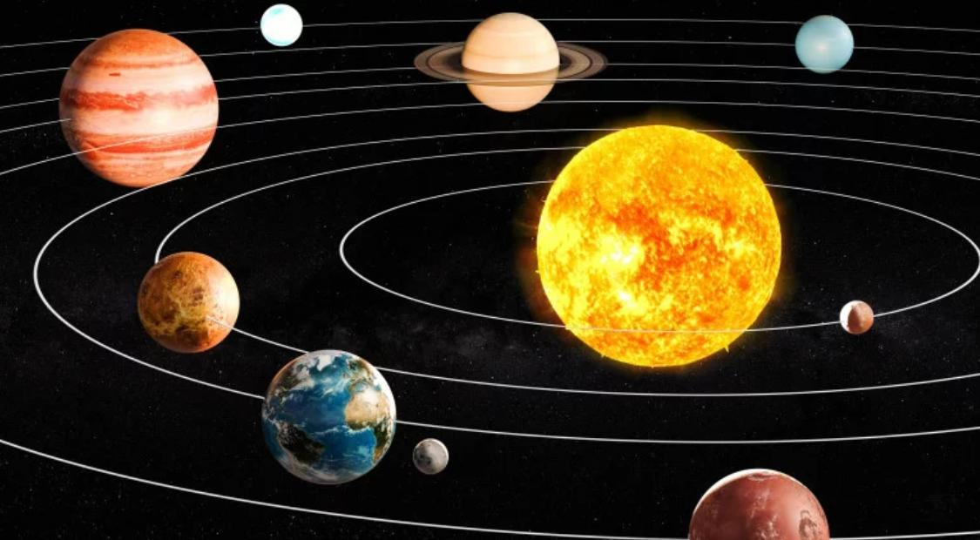
Sunčev sustav
OŠ Zvonimira Franka
Anita Bračun, Paola Širić, Paola Dodoš

Slide 2
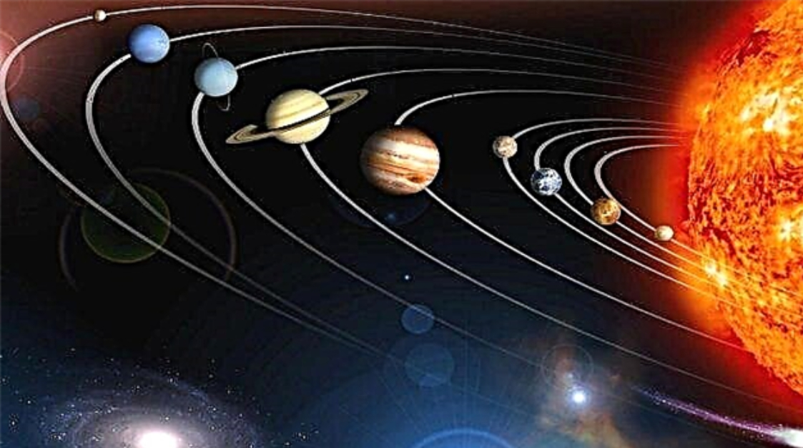
Neke informacije
Sunčev sustav je sustav zvijezde Sunca i manjih nebeskih tijela
Planeti: Merkur, Venera, Zemlja, Mars, Jupiter, Saturn, Uran i Neptun
Planet je nebesko tijelo koje obilazi oko zvijezde
Imamo osam planeta
Slika 1. Prikaz Sunčevog sustava

Slide 3
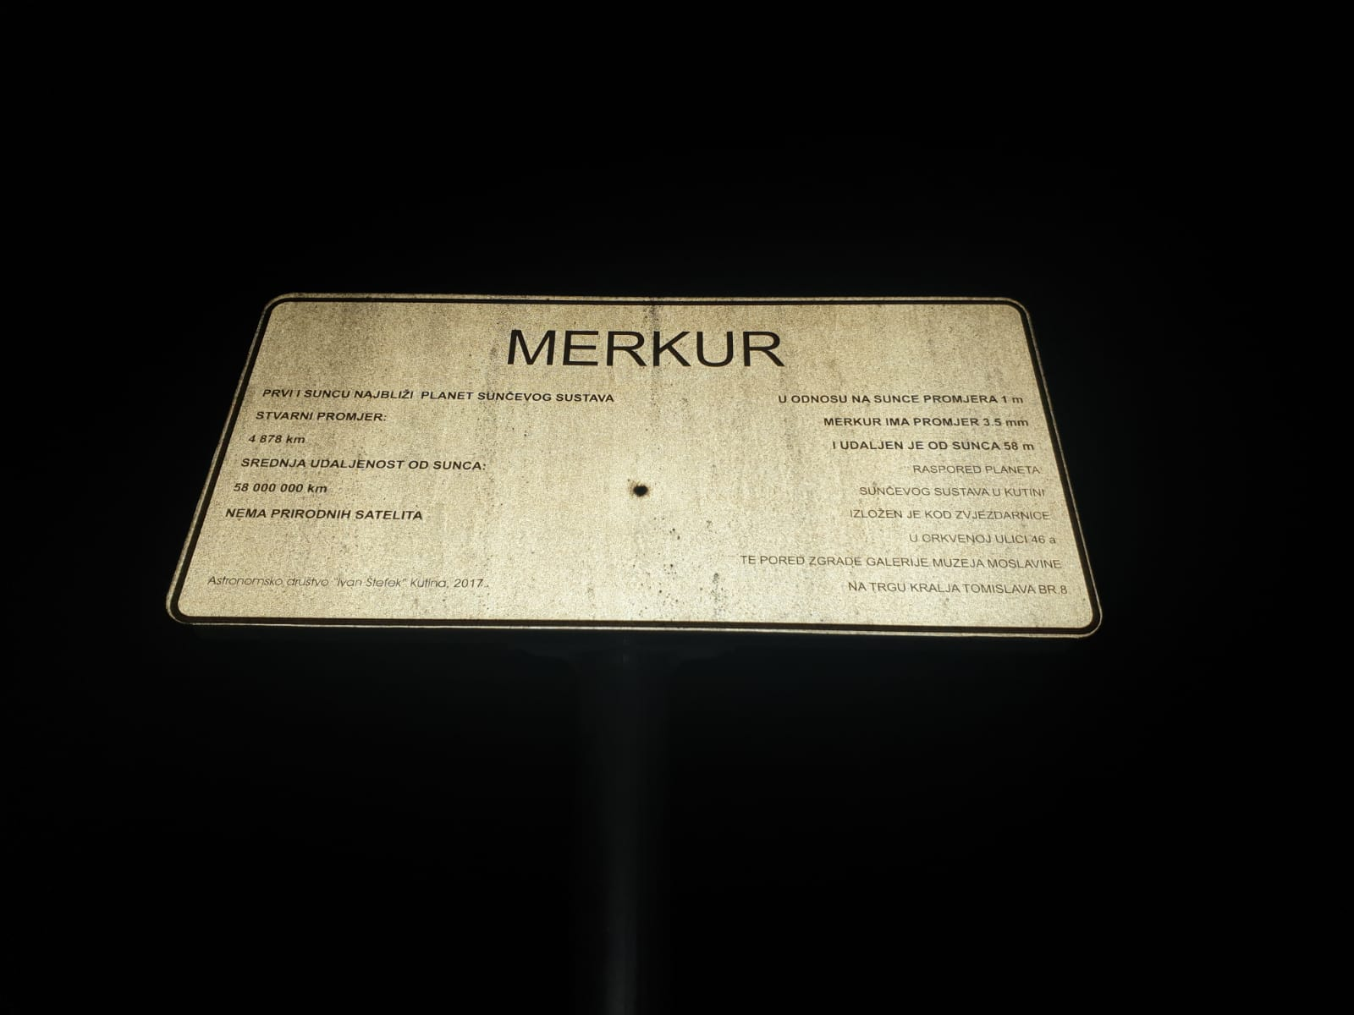
Merkur
Slika 2. Prikaz nas sa Merkurom
Slika 3. Prikaz Merkura

Slide 4
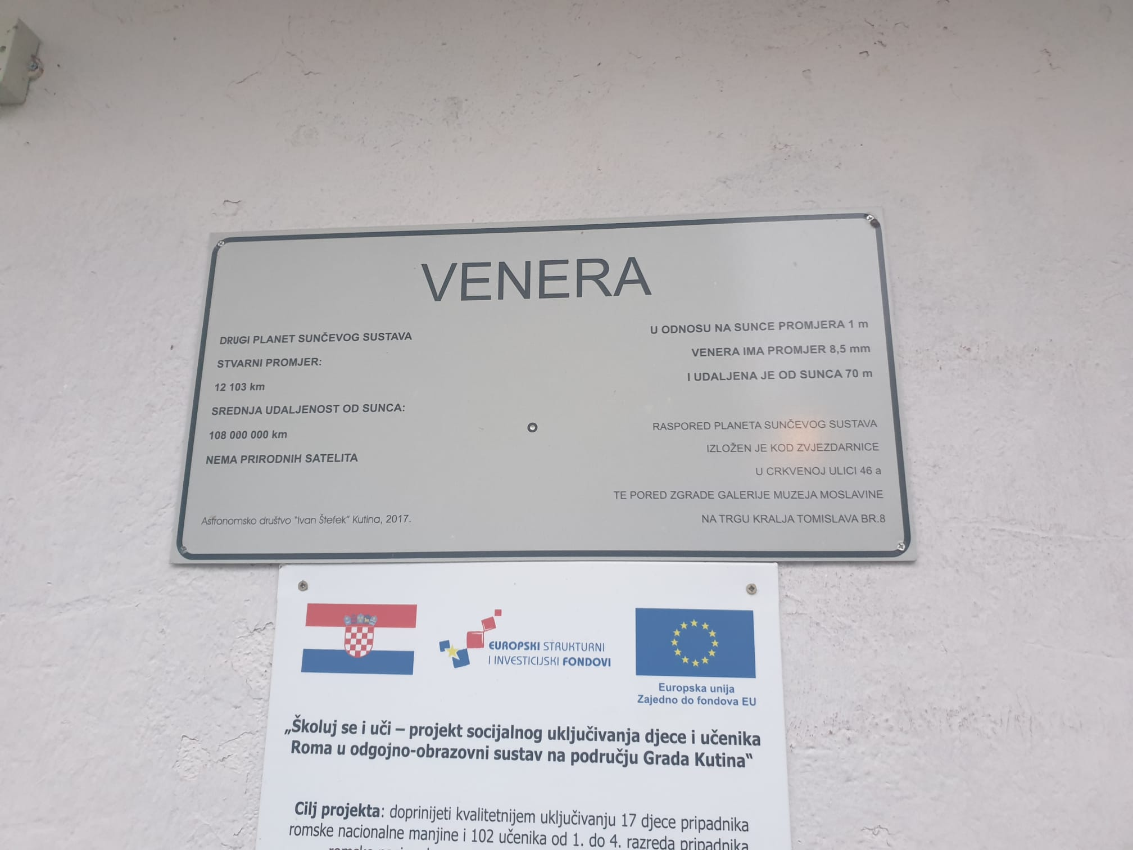
Venera
Slika 4. Prikaz nas sa planetom
Slika 5. Prikaz Venere

Slide 5
Zemlja
Slika 6. Prikaz Zemlje

Slide 6
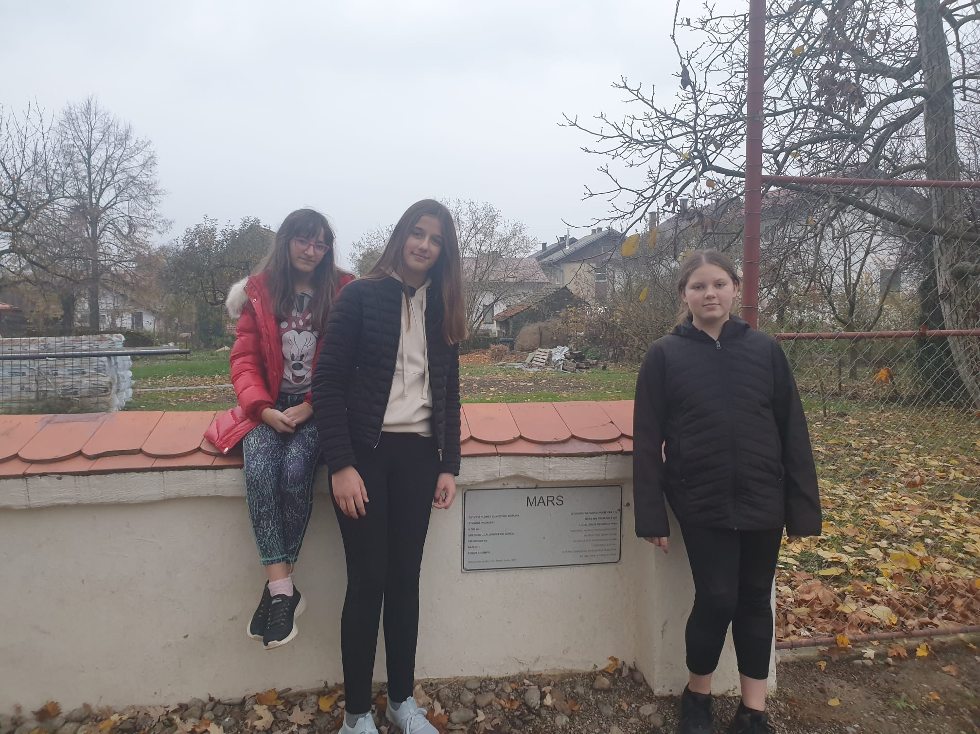
Mars
Slika 7. Prikaz nas sa planetom
Slika 8. Prikaz Marsa

Slide 7
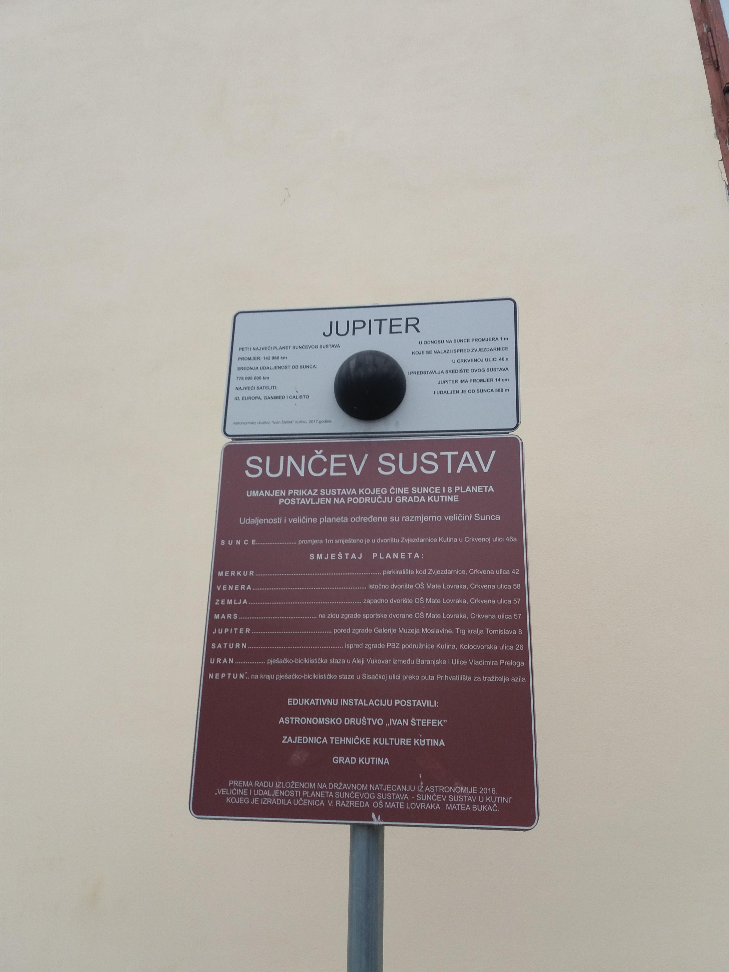
Jupiter
Slika 9. Prikaz nas sa planetom
Slika 10. Prikaz Jupitera

Slide 8
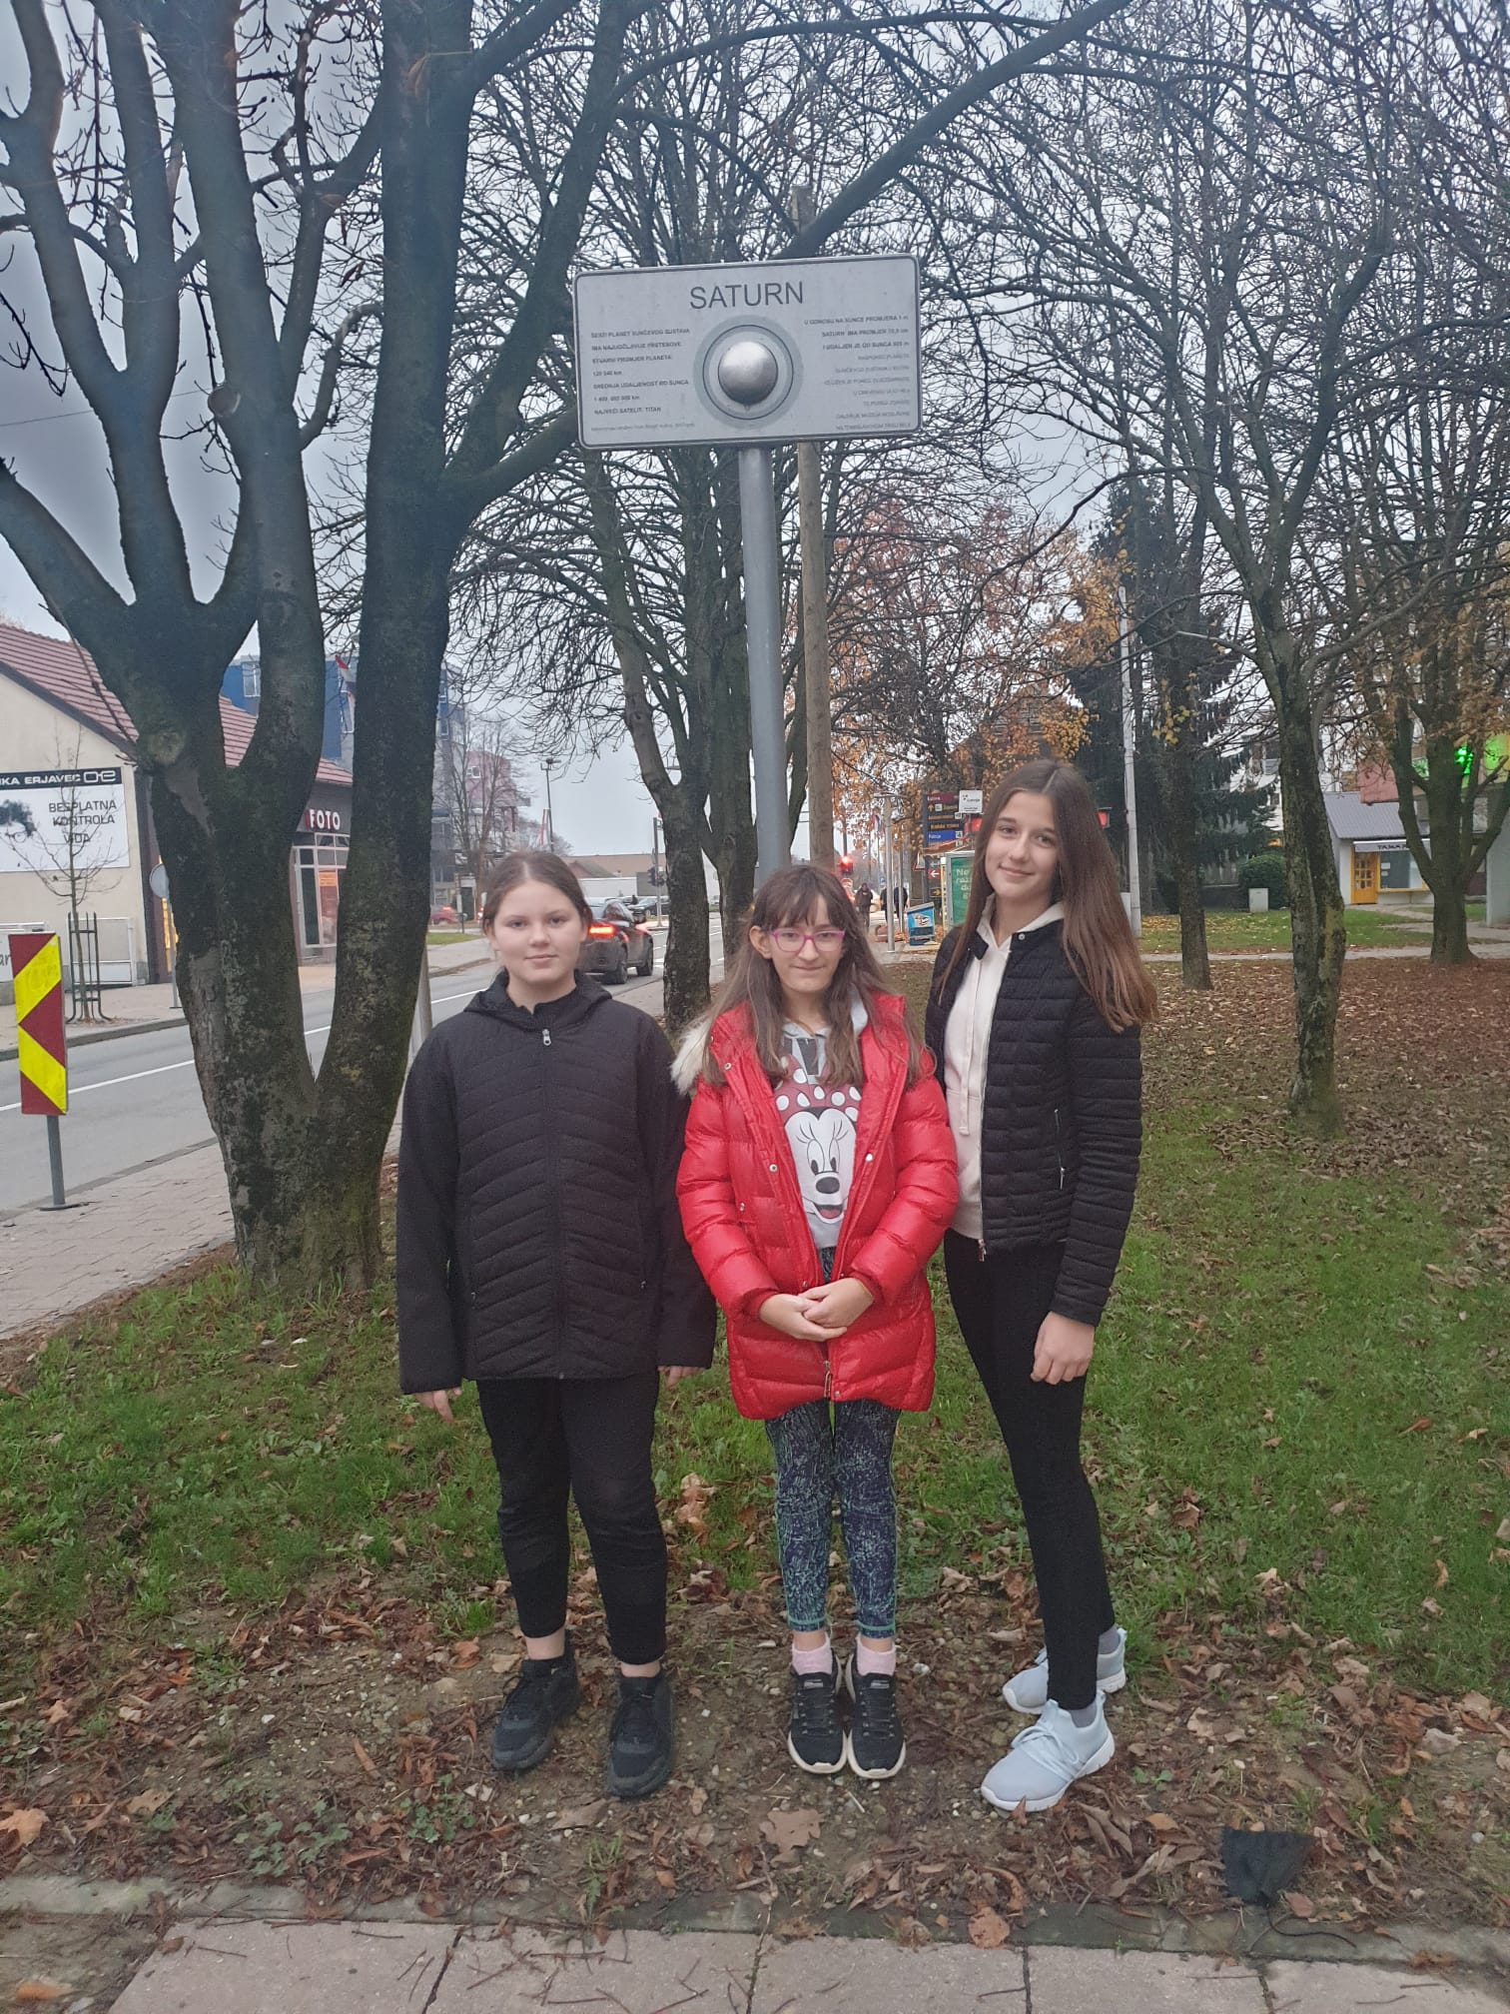
Saturn
Slika 11. Prikaz nas sa planetom
Slika 12. Prikaz Saturna

Slide 9
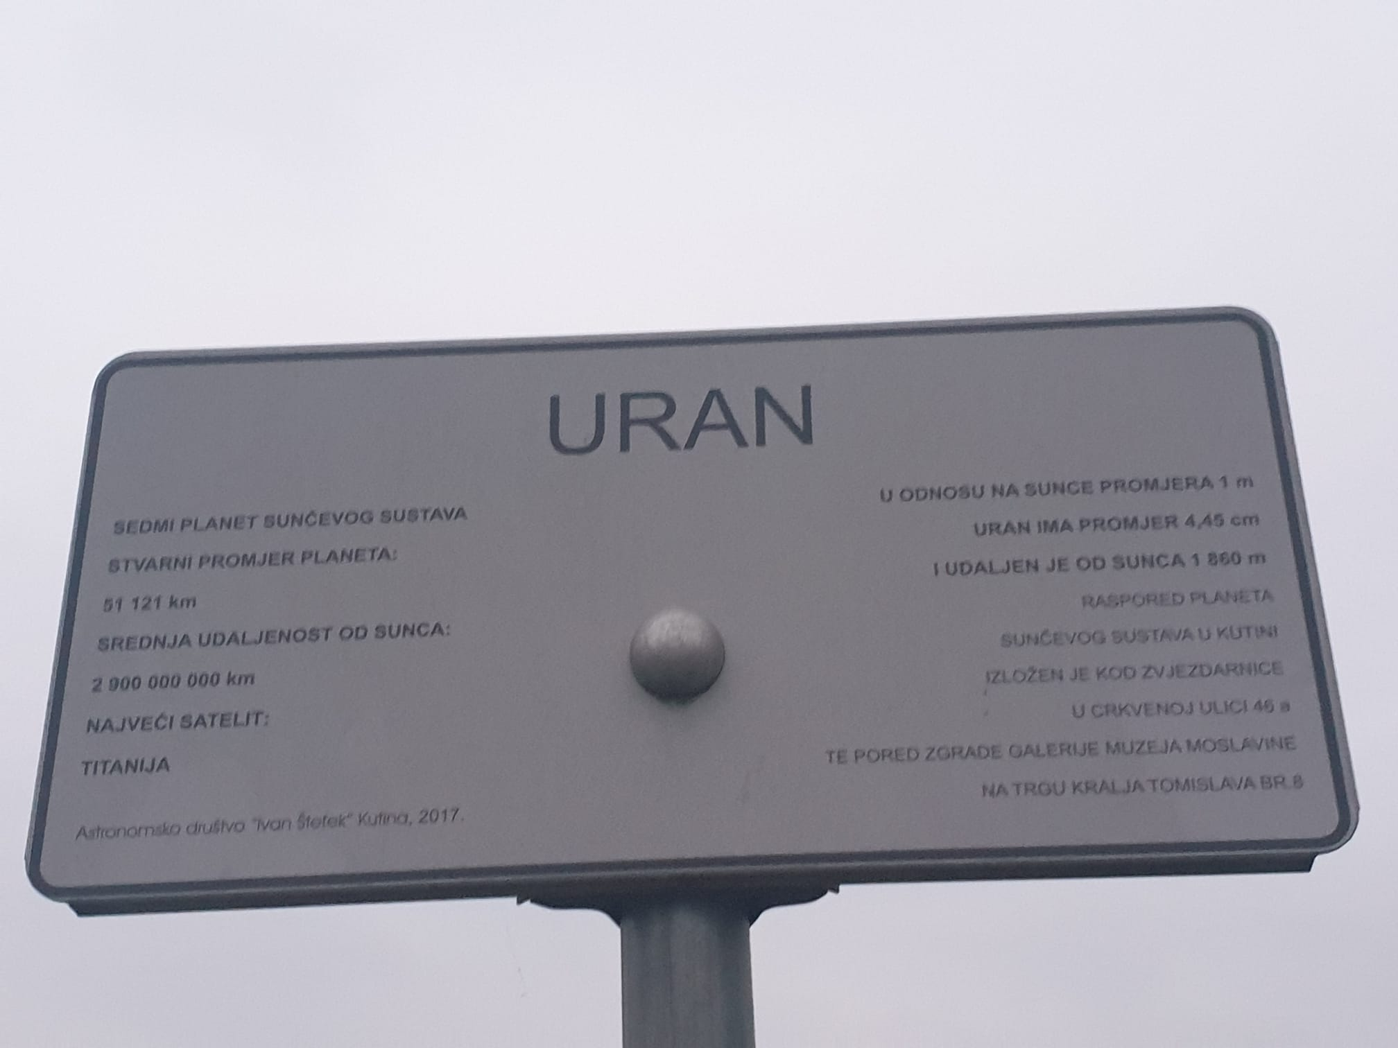
Uran
Slika 13. Prikaz nas sa planetom
Slika 14. Prikaz Urana

Slide 10
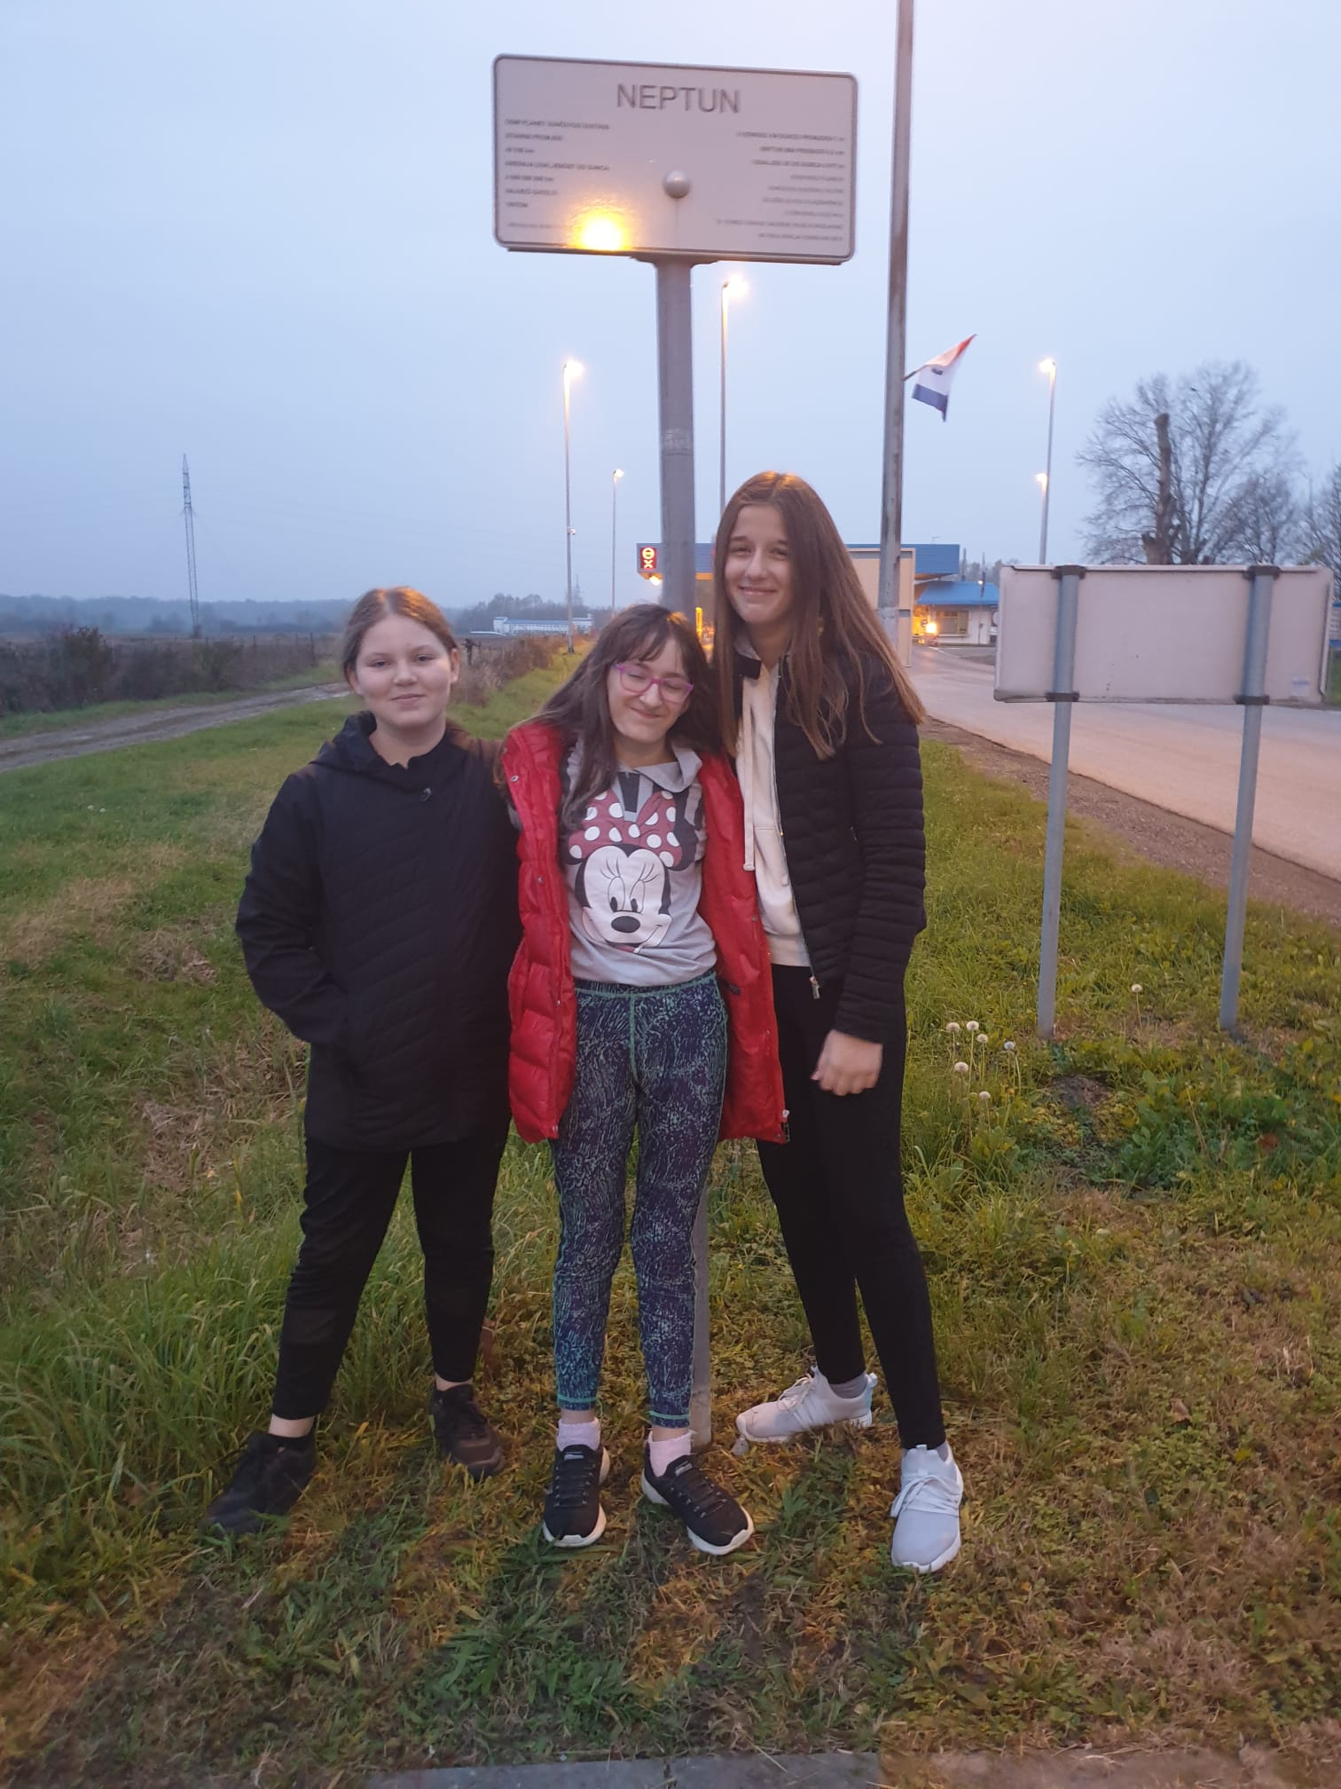
Neptun
Slika 16. Prikaz Neptuna
Slika 15. Prikaz nas sa planetom

Slide 11
Uran

Slide 12
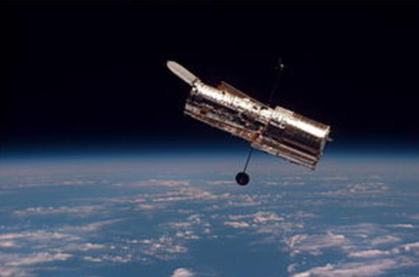
Neke informacije o Uranu
Uran je sedmi planet po udaljenosti od Sunca
Prvi planet otkriven teleskopom
Ime je dobio po Uranu bogu neba i ocu Titana
Veći je od Zemlje oko 4 puta, a masivniji 14, 5 puta
Zbog brze vrtnje blago je spljošten
Svjetlo plave je boje koju uzrokuje kombinacija tragova metana i raspršenja svjetlosti u vodiku i heliju
Četvrtinu godine prema Suncu je okrenuta polarna strana Urana, kad se izmjena dana i noći zbiva jedino u području ekvatora, sa Suncem nisko pri horizontu
Drugu četvrtinu godine prema Suncu je okrenuto ekvatorsko područje, s brzom izmjenom dana i noći
Temperatura na Uranu najviša je u ekvatorskom području
Prvi planet otkriven u moderno doba(William Herschela)
Slika 1. Prikaz teleskopa Hubble

Slide 13
Uranovi sateliti i prstenovi
Pronađeno je ukupno 27 Uranovih prirodnih satelita
Gustoća Uranovih satelita znatno je veća od gustoće Saturnovih satelita
Mogu se podijeliti u tri skupine:
Tablica 1. Prikaz tablice i Uranovih satelita
13 unutarnjih satelita | 5 velikih satelita | 7 vanjskih satelita
tamni i mali | veliki | Otkriveni 1997. godine
Kupid, Rozalinda, Kordelija, Bjanka, Julija, Dezdemona, Porcija, Belinda, Perdita, Puck, Mab, Ofelija, Kresida | Miranda, Ariel, Umbriel, Titanija, Oberon | Francisco, Caliban, Stephano, Trinculo, Sycorax, Prospero, Setebos i Ferdinand

Slide 14
Uranovi prstenovi
-Uran ima 9 prstenova
-Svaki prsten obiđe planet dva puta svakih osam sati
-Deseti i jedanaesti prsteni otkriveni su kasnije 1985. godine
-Uranovi prstenovi redom su: 1986U, 6, 5, 4, Alfa, Beta, Eta, Gama, Delta, Lambda, Epsilon
Slika 2. Prikaz Urana i njegovih prstenova

Slide 15
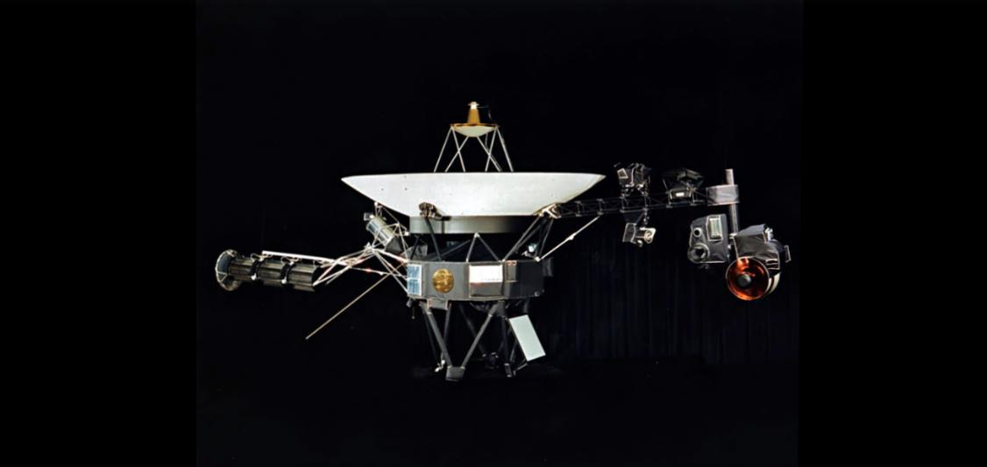
Orbita i rotacija
Samo je jedna letjelica posjetila Uran: Voyager 2
Posjetila ga je 24. siječnja 1986.
Uran spada u podvrstu zvanu ledeni divovi
Plavkasta atmosfera sastoji se od vodika(83%), helija(15%), metana(2%), vode i amonijaka ima u tragovima
Tijekom 1988. godine teleskop je snimio 20 Uranovih oblaka
Jedan Uranov obilazak oko Sunca traje 83, 83 godine, a dan 17 sati i 14 minuta
Slika 3. Prikaz letjelice Voyager 2

Slide 16
Ovako bismo mi izgledali da živimo na Uranu, a zvali bi se Uranci
Slika 4. Crtež kako bismo izgledali da živimo na Uranu

Slide 17
Literatura
Google -
Wikipedia -
https://www.google.com/?hl=hr&safe=active&ssui=on
https://hr.m.wikipedia.org/wiki/Uran

Slide 18
Kraj Hvala na pažnji!

